Slide 1
Linguistica Generale
2016-2017
Il parlato e la sua rappresentazione
Modulo di fonetica (articolatoria, acustica e uditiva)
Antonio Romano
antonio.romano@unito.it
“Laboratorio di Fonetica Arturo Genre di Torino”
http://www.lfsag.unito.it

Slide 2
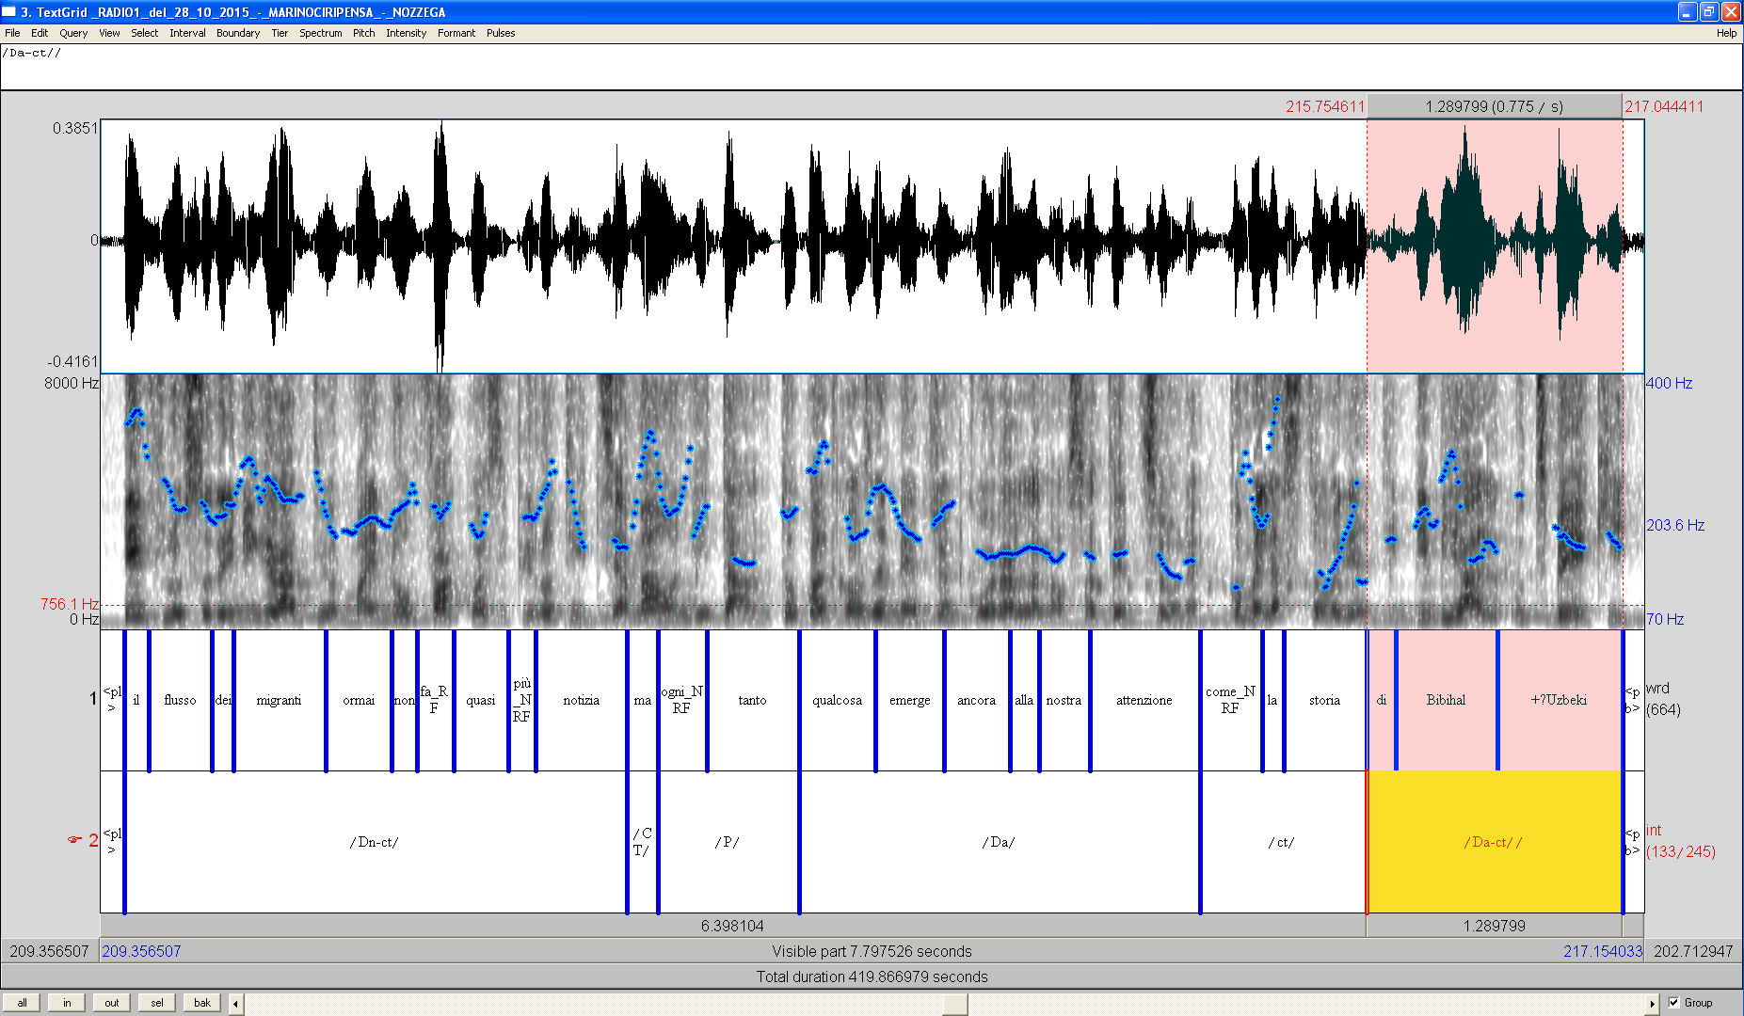
Analisi spettrografica
Esempi (file sonori analizzati con PRAAT)
v. sito web ed esempi presentati durante il corso

